Slide 1




Деятельность
волонтерского объединения
«Серебряный актив»
(Куратор «Серебряных» волонтеров
в Белокатайском районе:
Туйсина Гюзелия Закиевна)
2025 г.

Slide 2
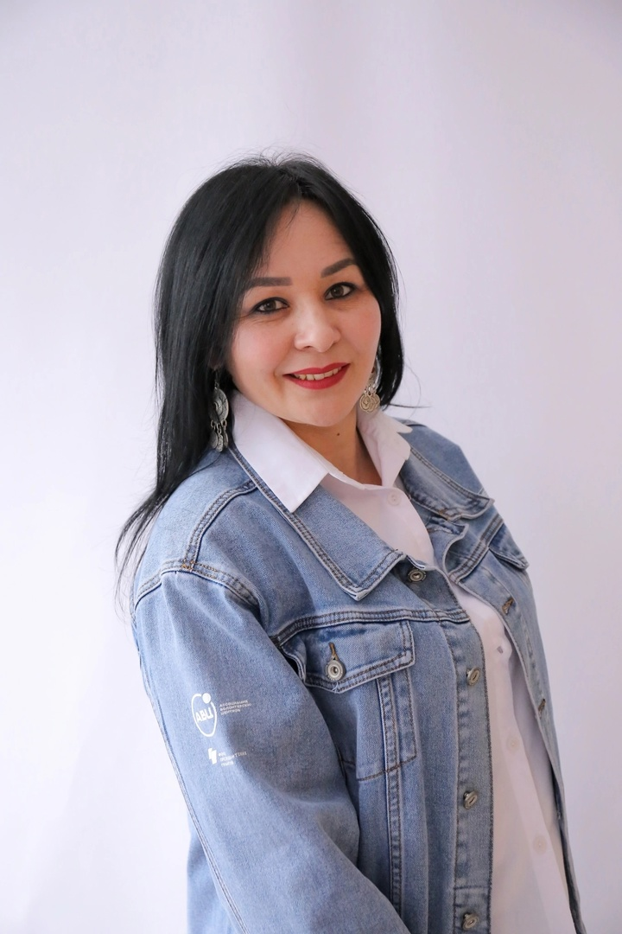
Белокатайский район сегодня по праву считается одним из наиболее активных районов по развитию «Серебряного» добровольчества в Республике Башкортостан. В октябре 2022 года, под руководством координатора Гюзелии Закиевны Туйсиной, было основано волонтерское объединение «Серебряный актив» в рамках федеральной инициативы «Молоды душой». В группе более 100 человек. Волонтеры участвуют в реализации региональных молодежных программ, мероприятий по патриотическому воспитанию и культурным проектам.

Slide 3
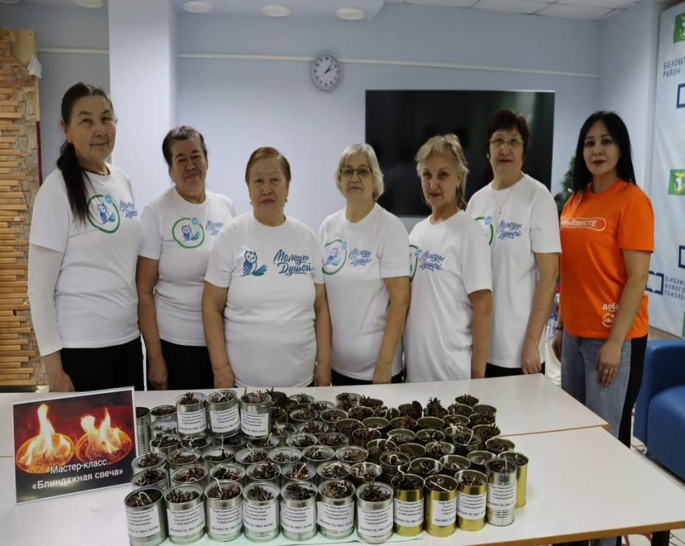
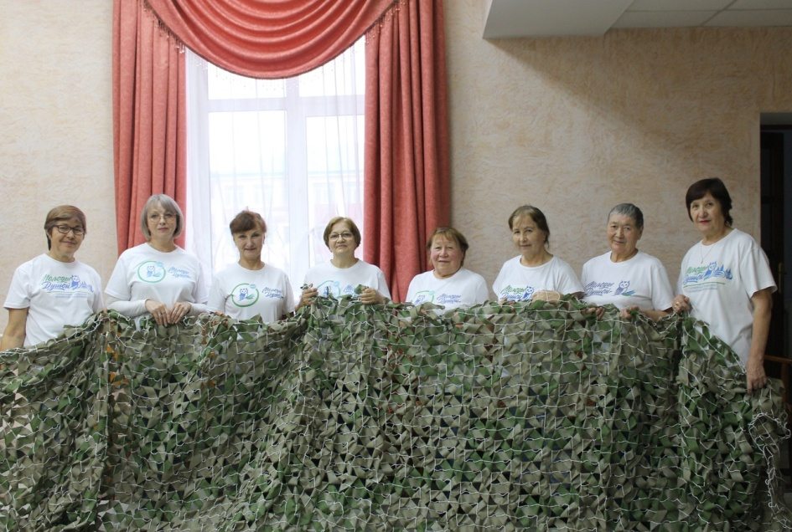
На сегодняшний день у белокатайских «серебряных» волонтеров множество проектов, среди которых наиболее значимым является проект «Сельская мастерская СВО». В рамках общероссийской акции #МЫВМЕСТЕ они поддерживают участников специальной военной операции. Именно они являются инициаторами и организаторами районных патриотических акций как «Окопные свечи», «Маскировочные сети для СВОих», «Добрые талисманы», «Сладкие письма».

Slide 4
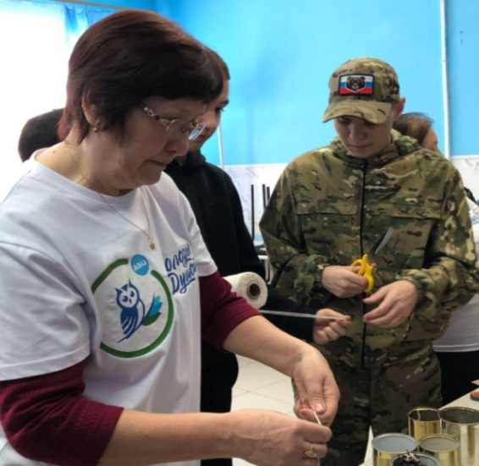
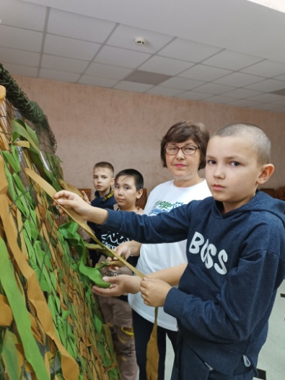
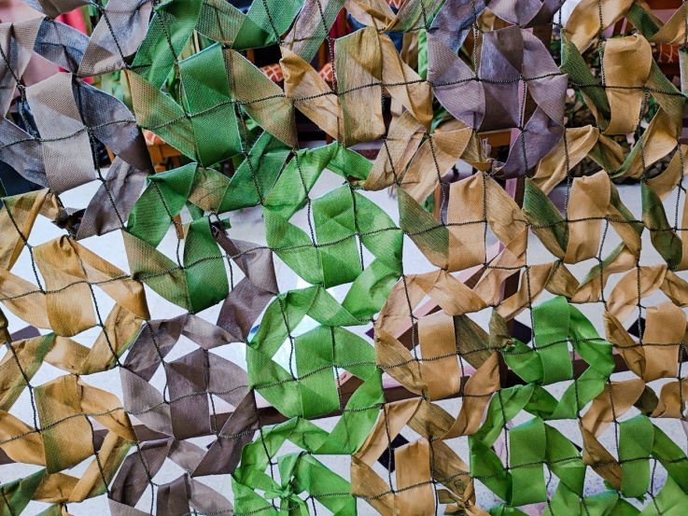
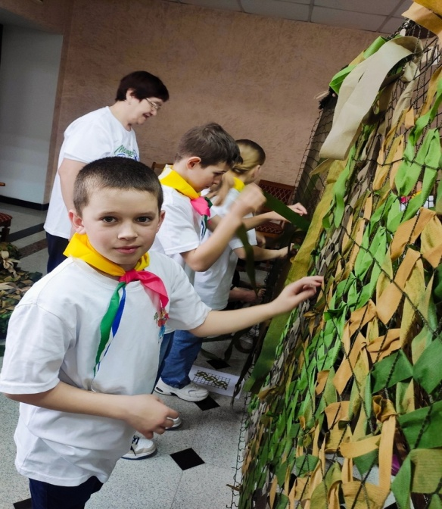
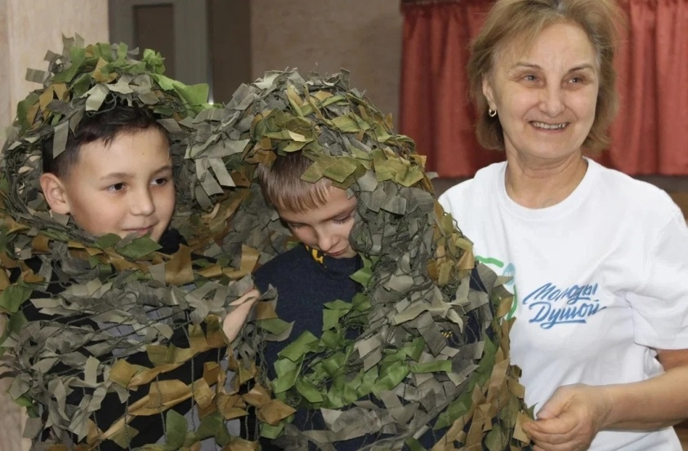
Плетение маскировочных сетей и изготовление окопных свечей –одно из основных направлений добровольчества.

Slide 5
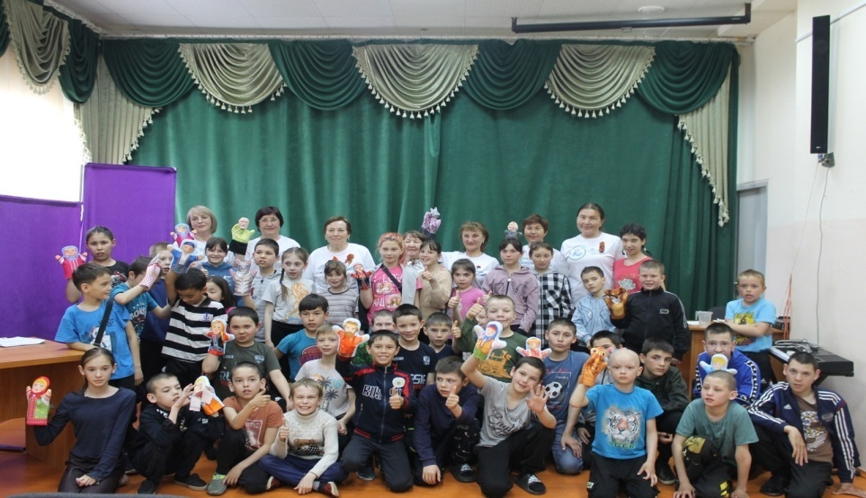
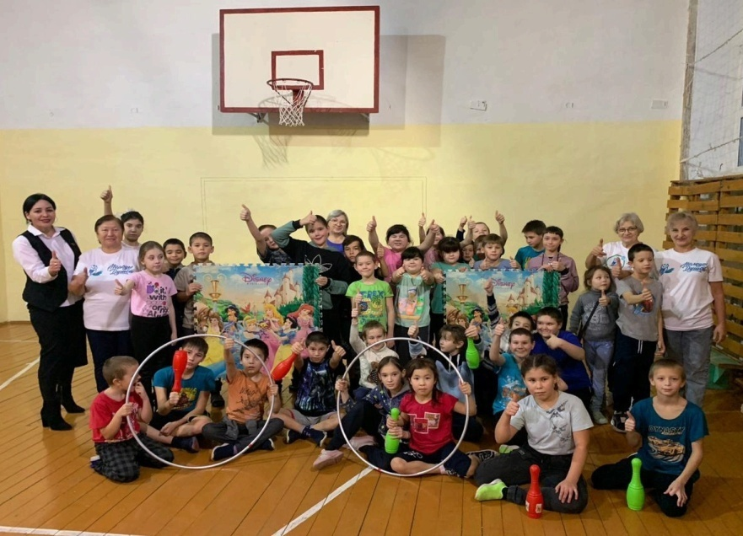
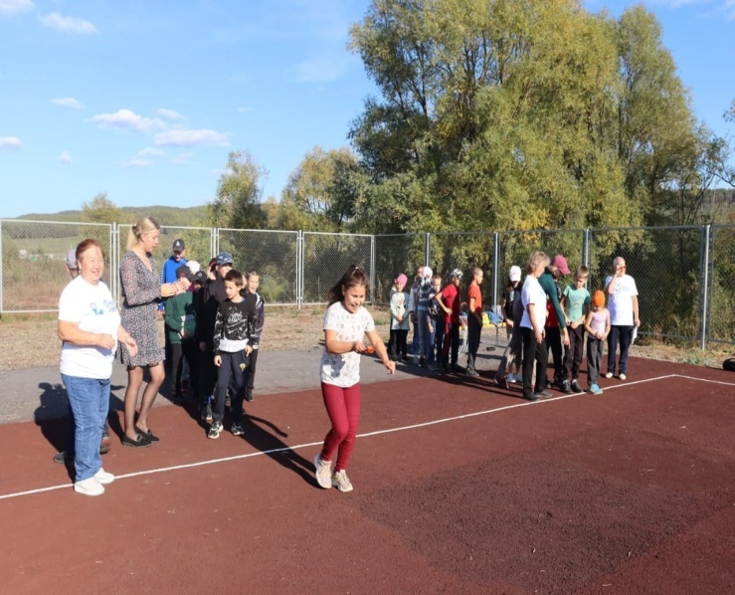
Также из важных проектов «Серебряного актива» стало кураторство над коррекционной школой- интернатом с. Старобелокатай. В рамках «сетевого» проекта «Серебряный» наставник федеральной программы «Молоды душой», волонтеры старшего поколения стремятся дарить семейное тепло детям с ОВЗ: проводят для них творческие мастер-классы, спортивные игры на свежем воздухе.

Slide 6
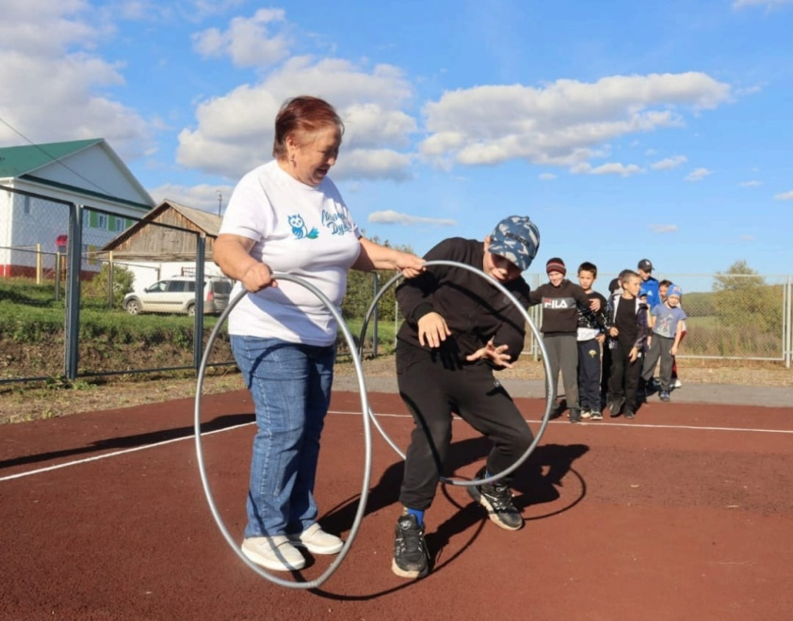
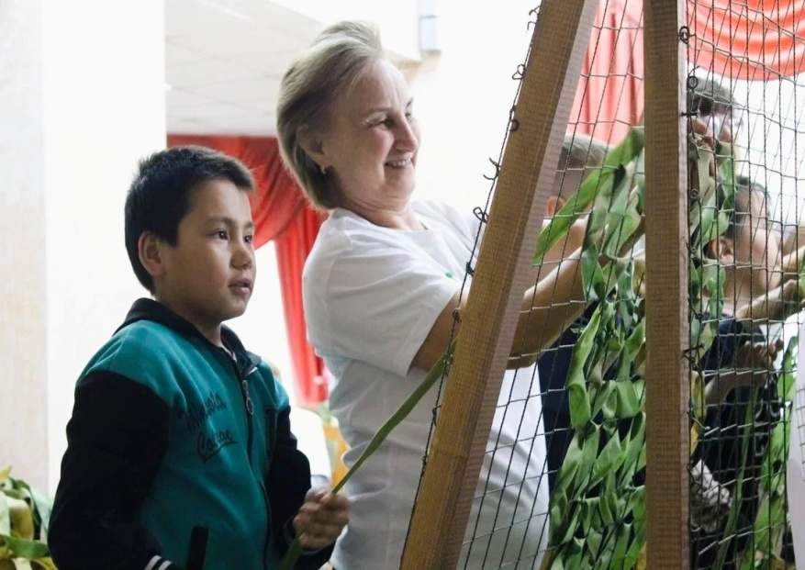
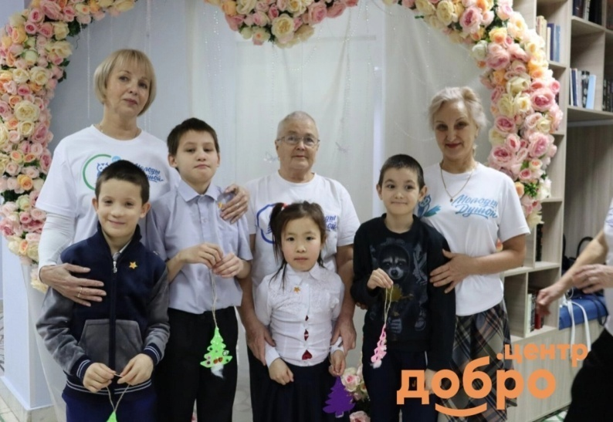

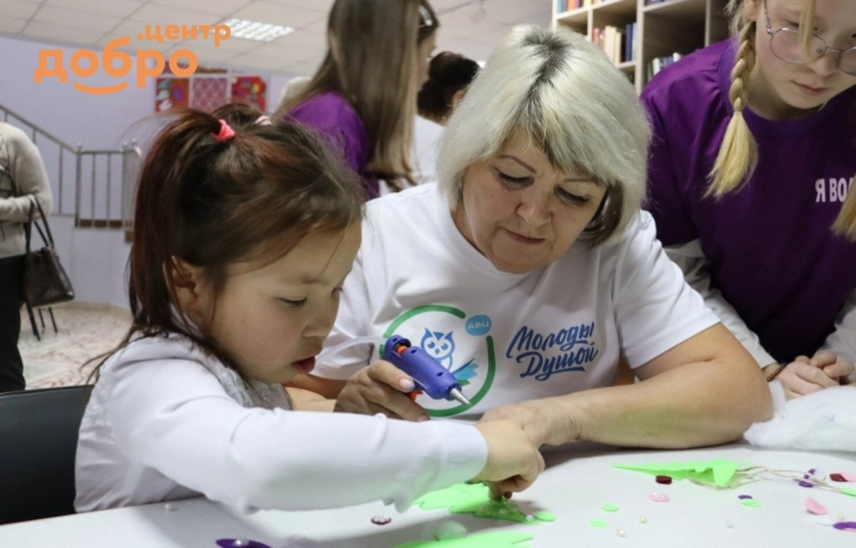
Участники сетевого проекта
«Серебряный наставник»
(групповое сопровождение подростков,
стоящих на учете в КДН и детей ОВЗ)

Slide 7
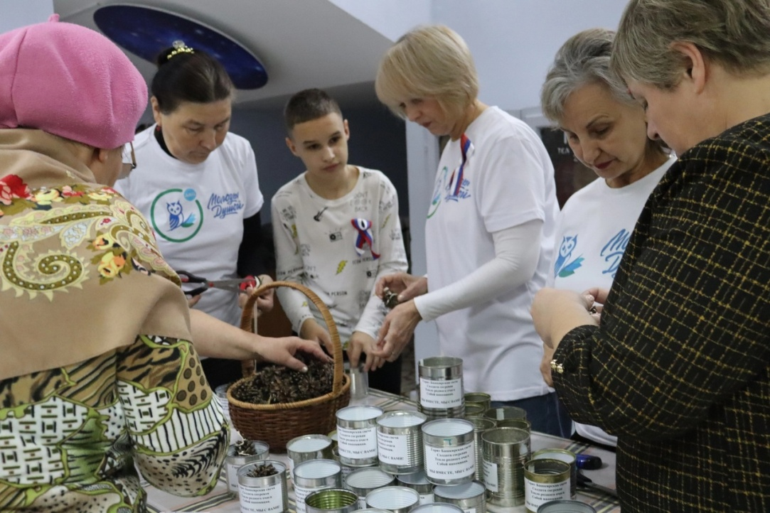
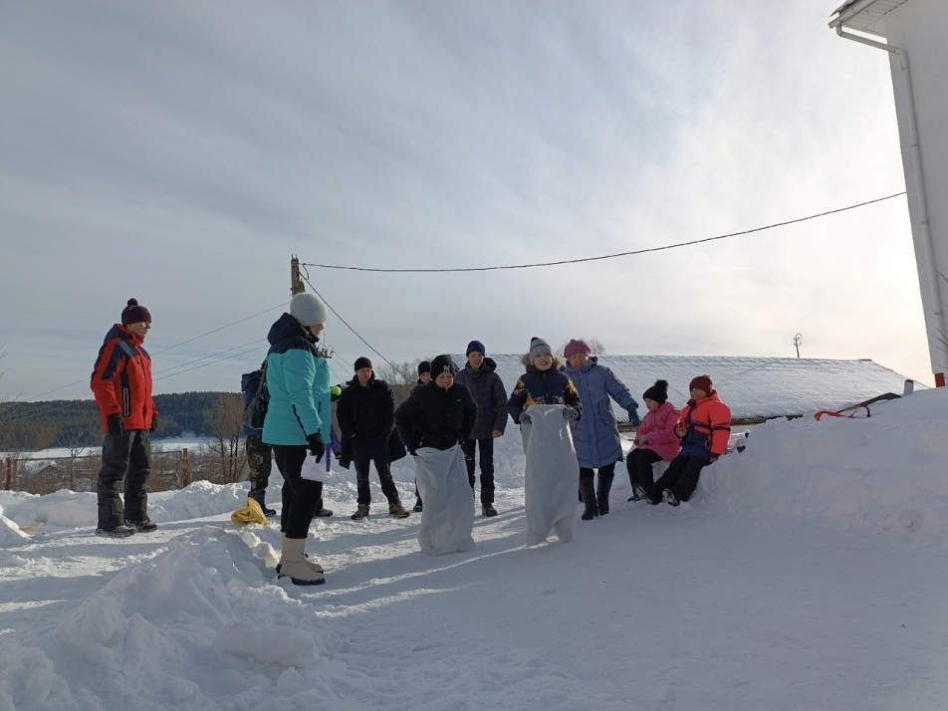
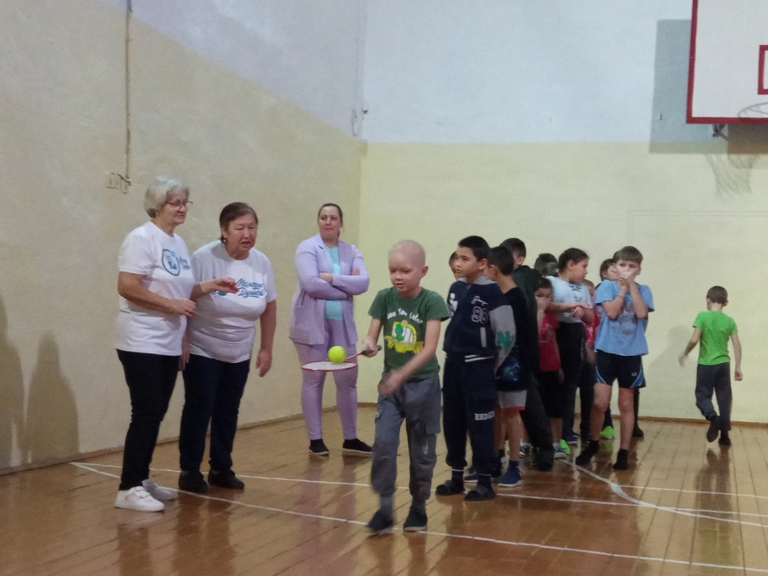
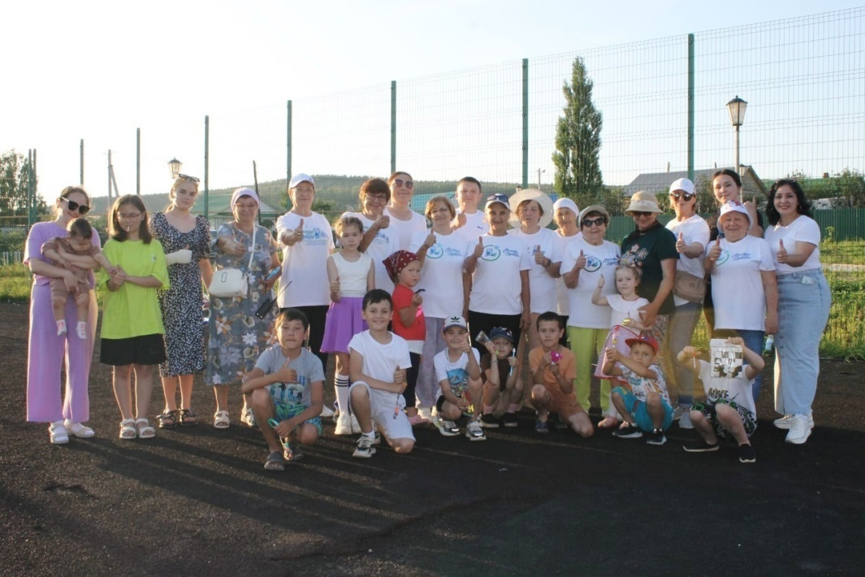

Slide 8
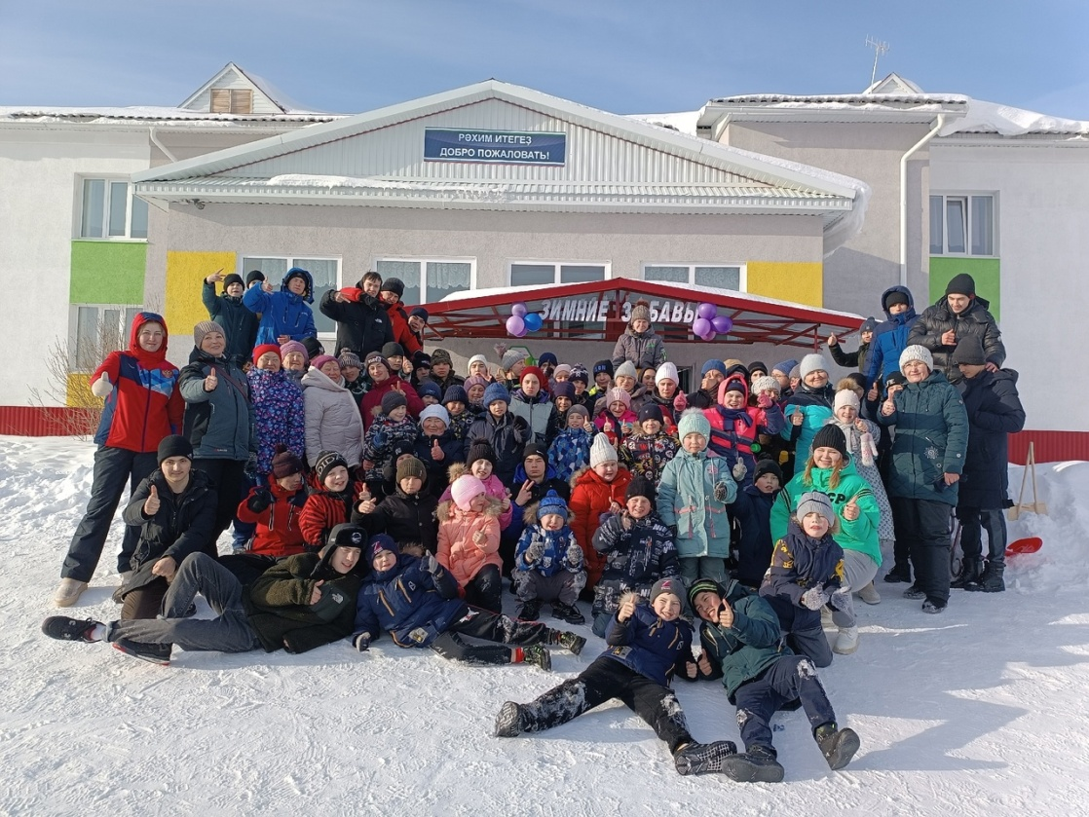
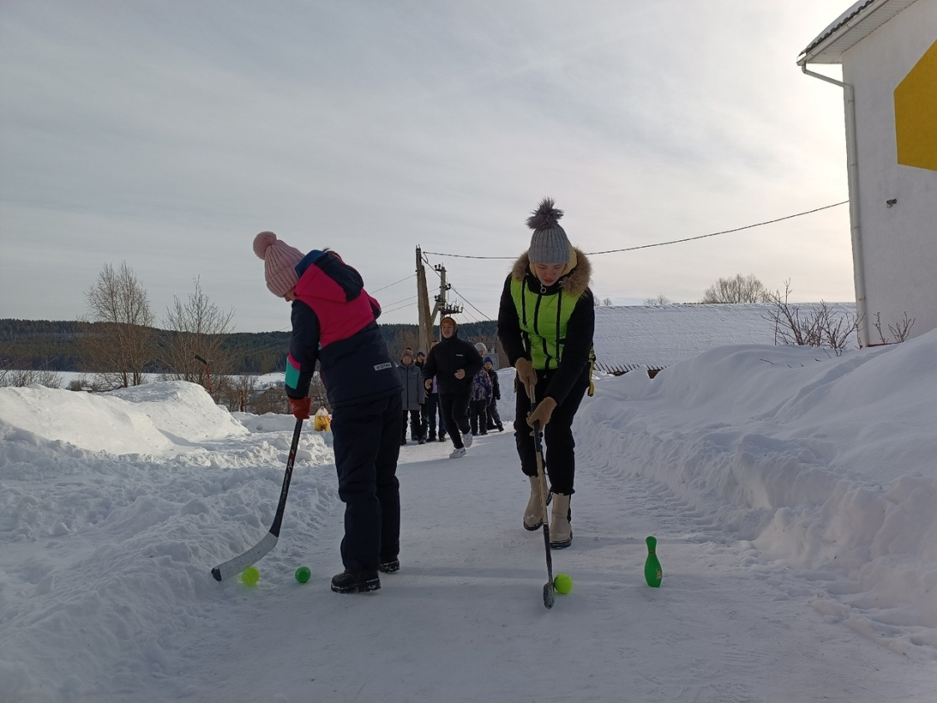
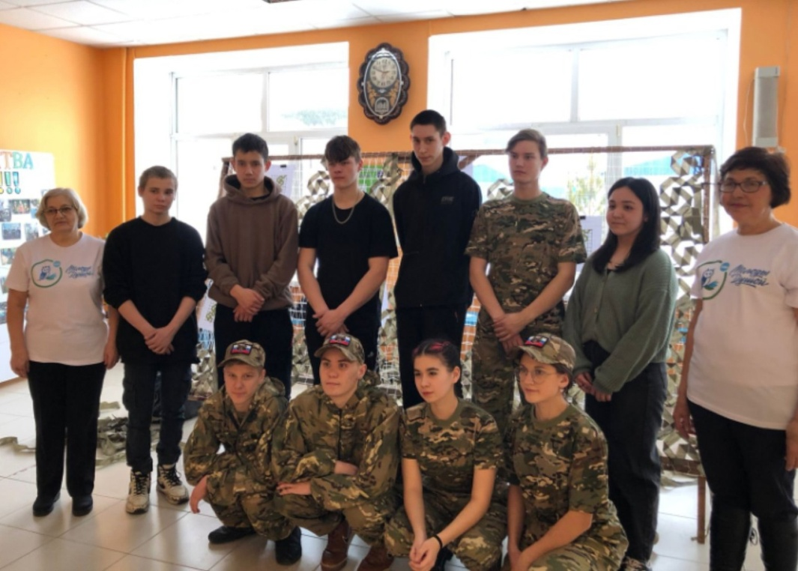
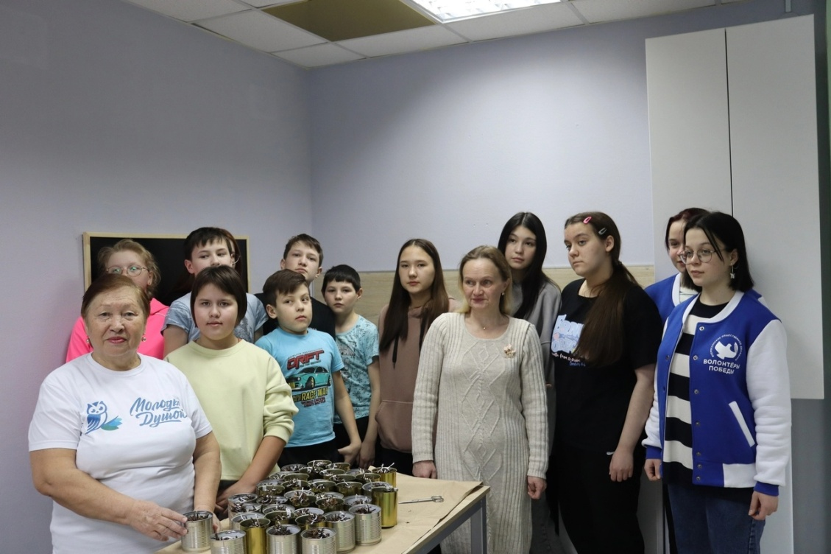

Slide 9
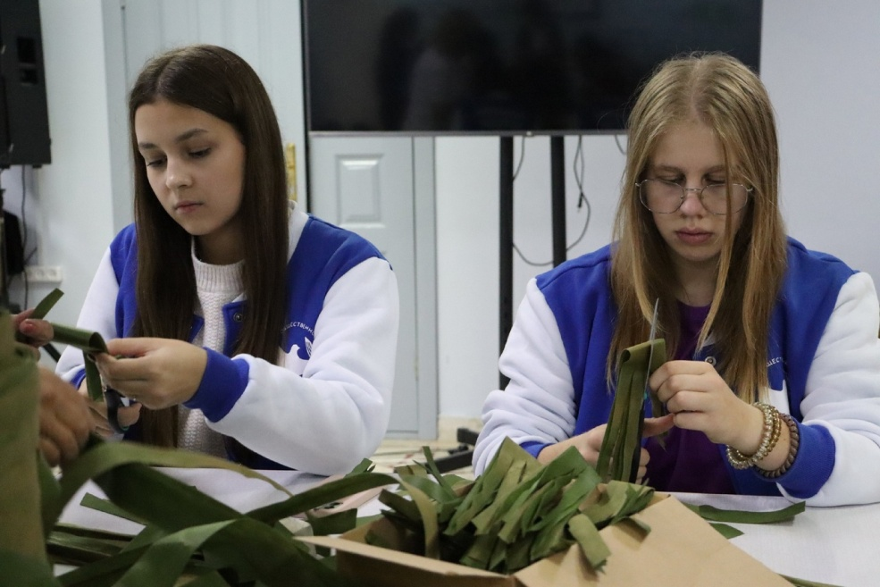
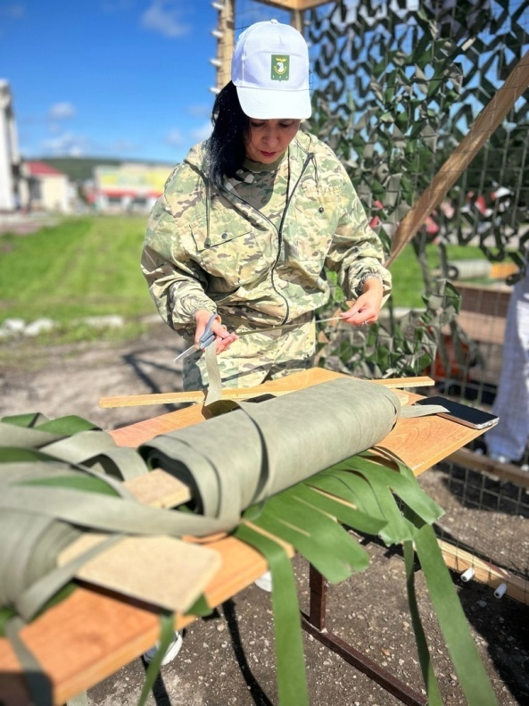
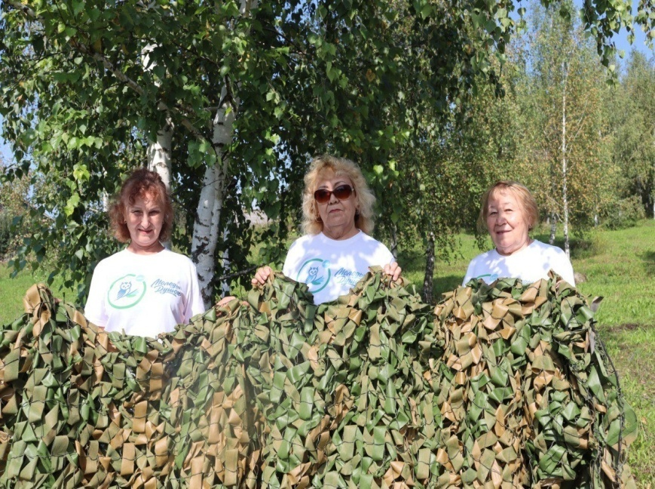
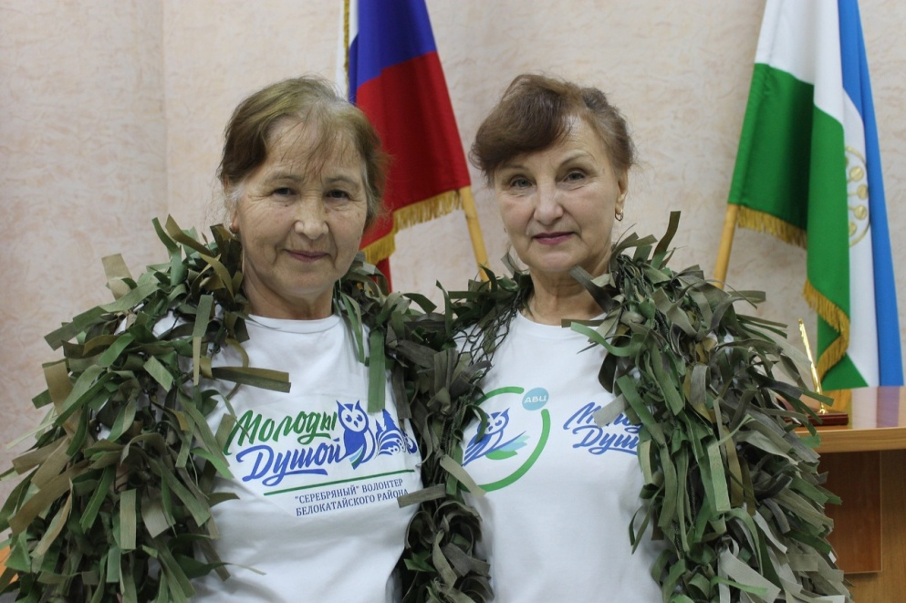
Являются организаторами районной акции «Маскировочные сети для СВОих»
Общими усилиями сплетены свыше 500 сетей.

Slide 10
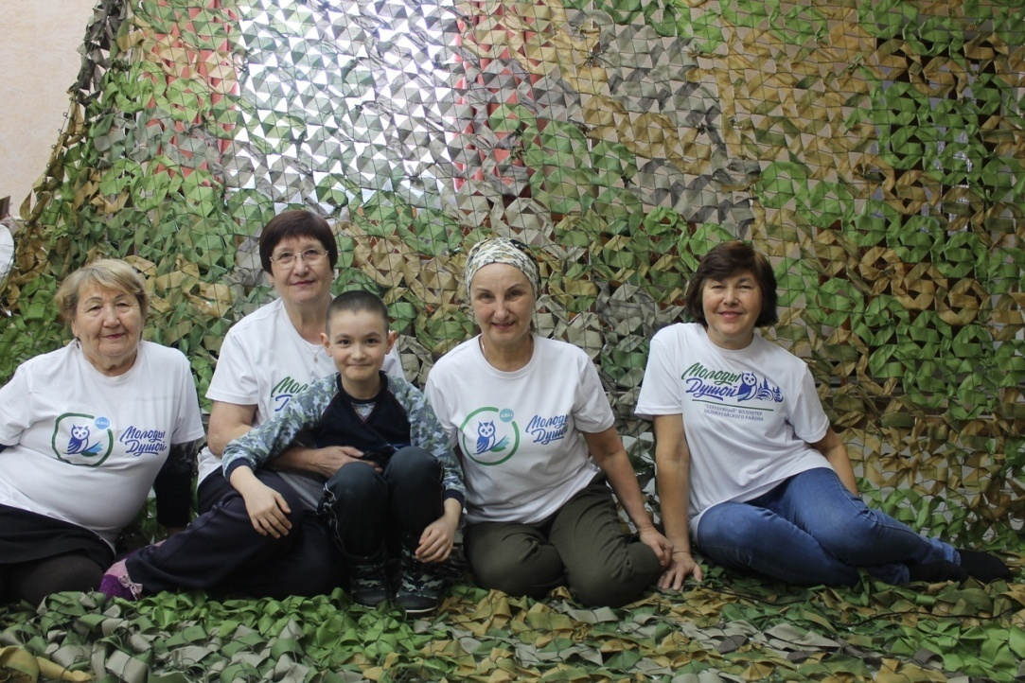
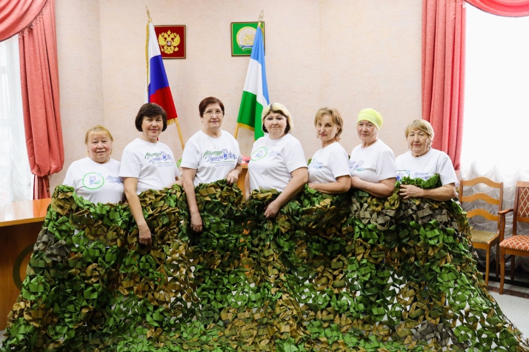
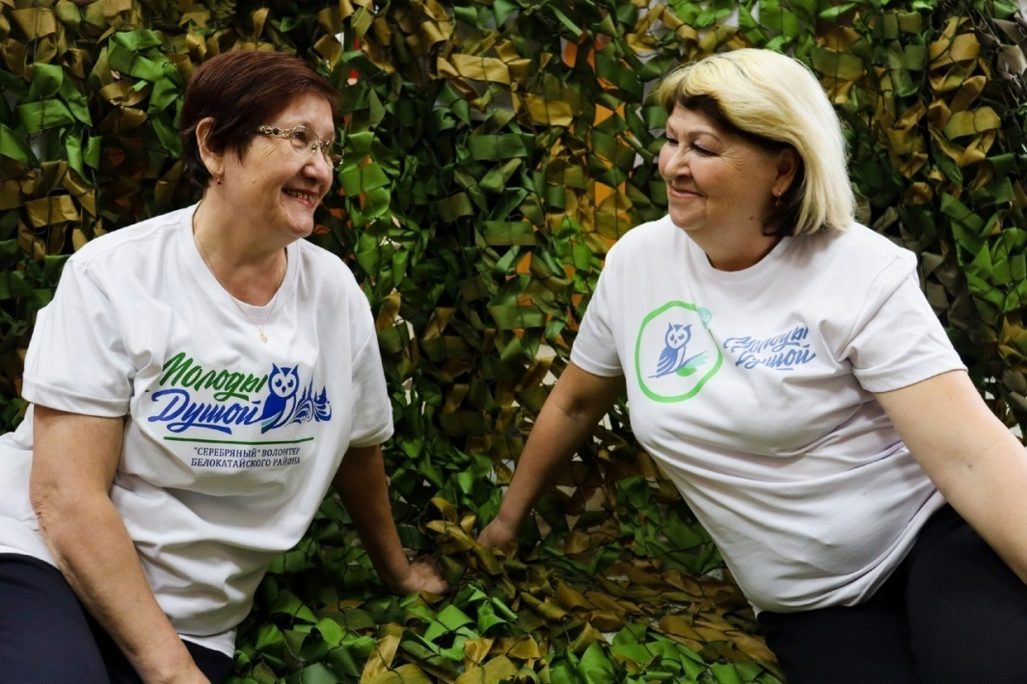


Slide 11
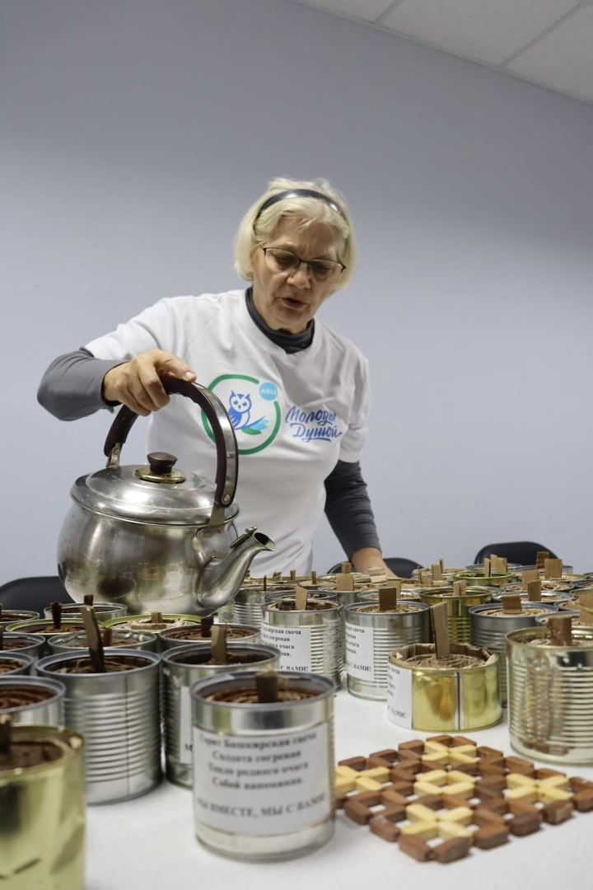
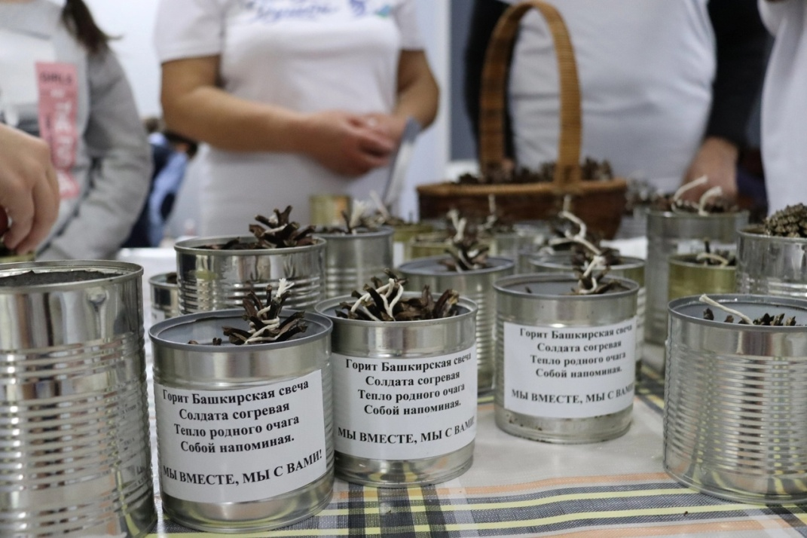
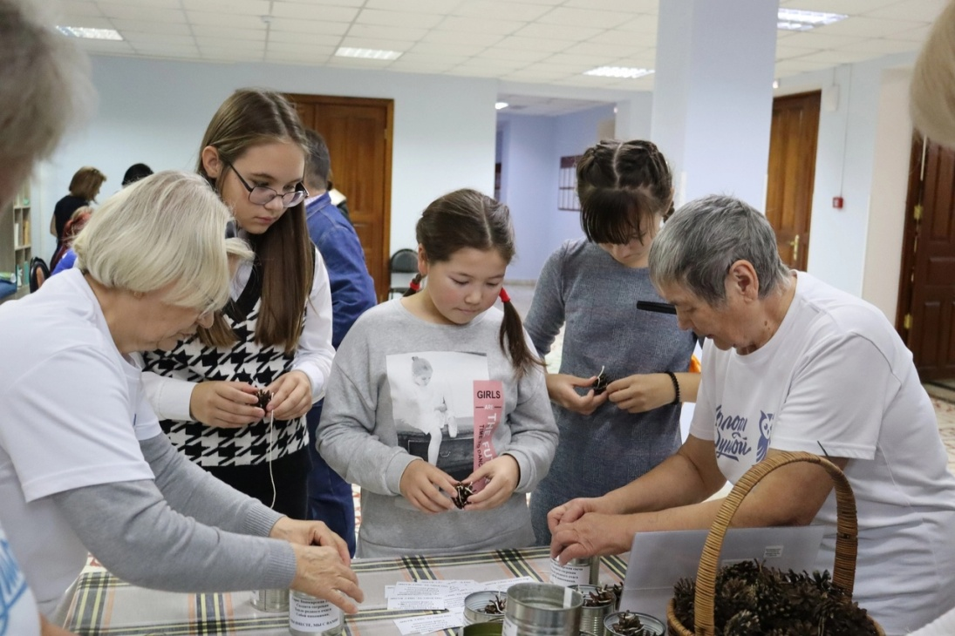
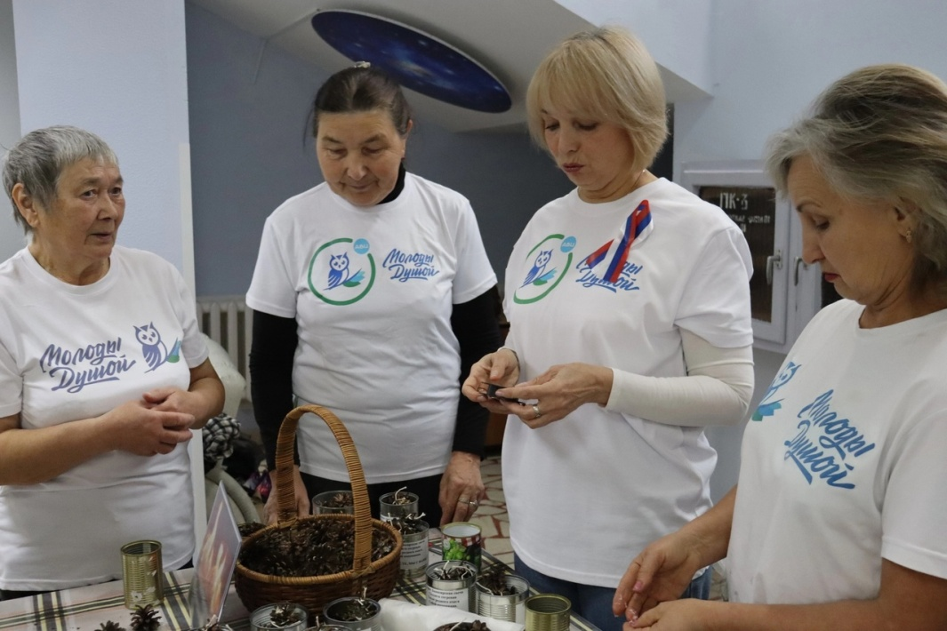

Slide 12
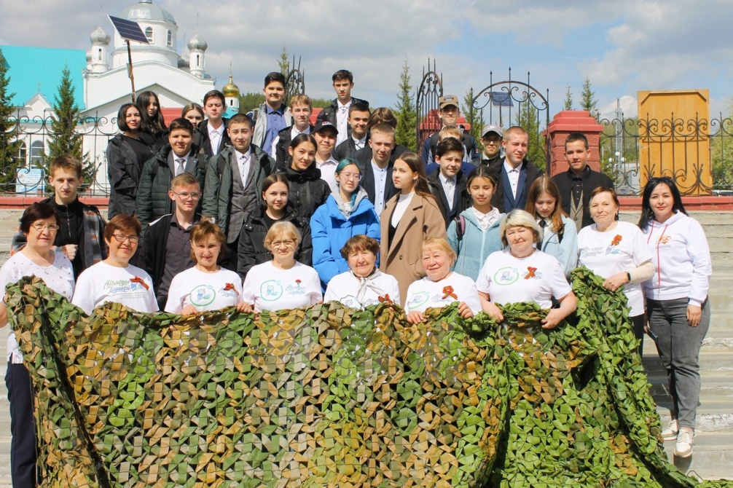
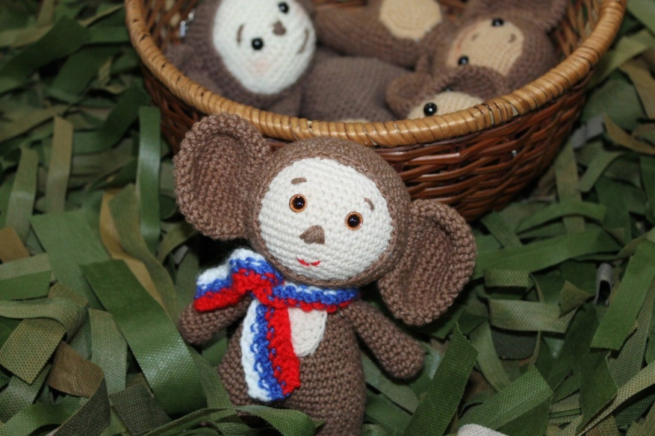
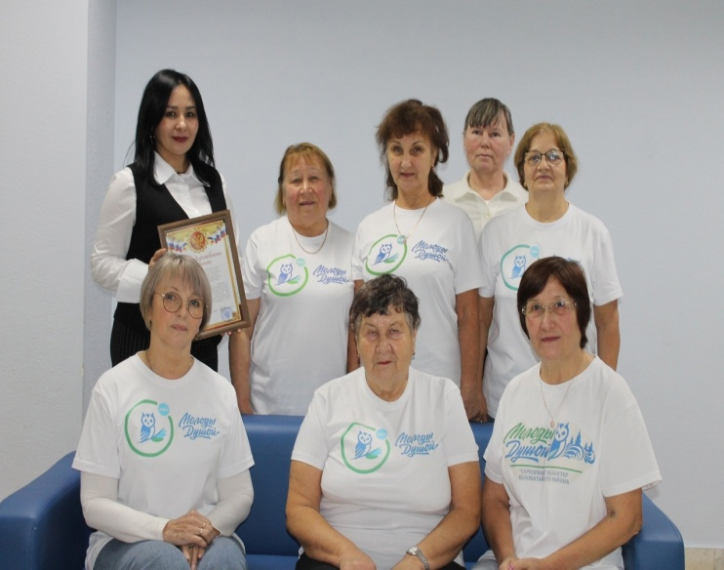
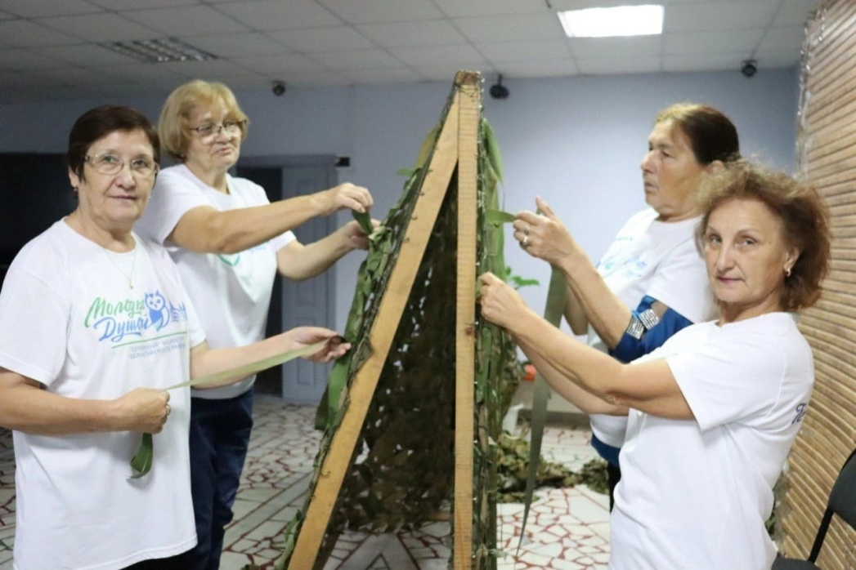
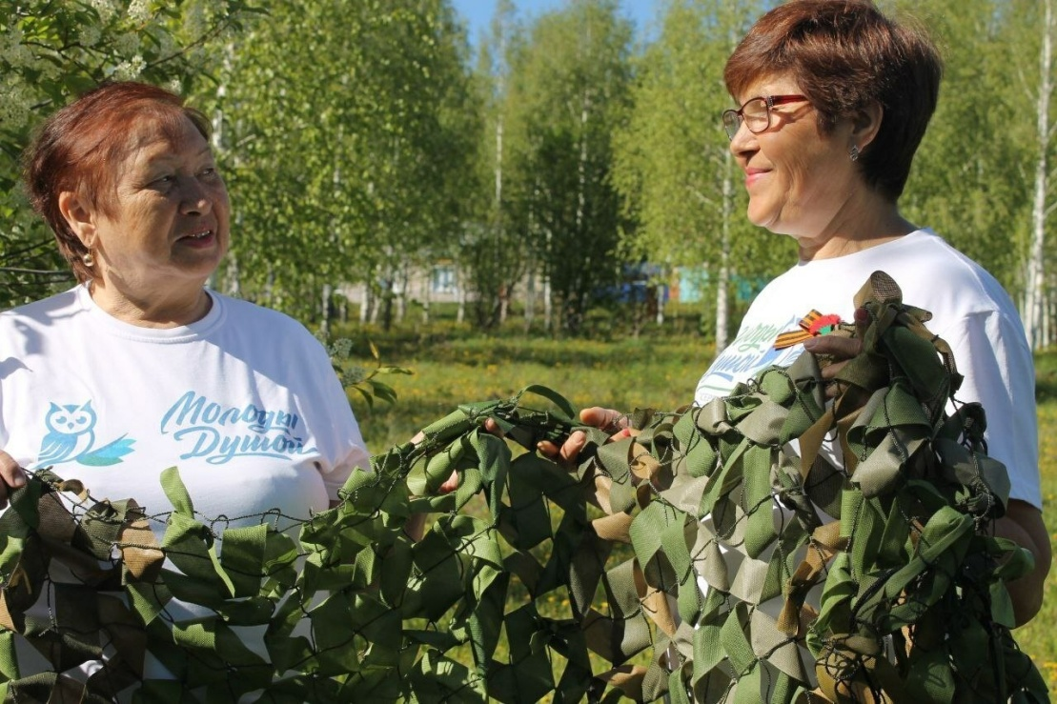

Slide 13

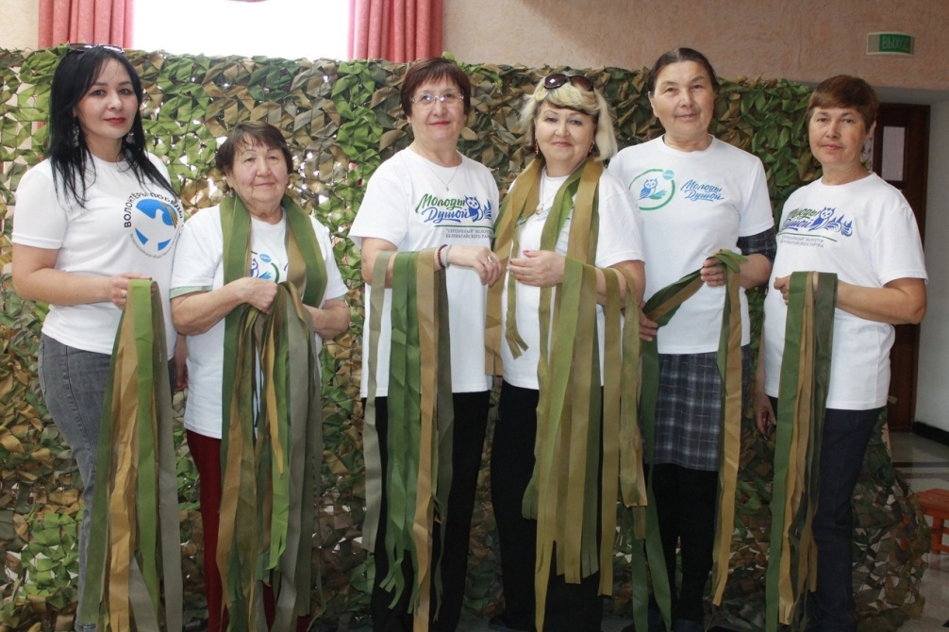
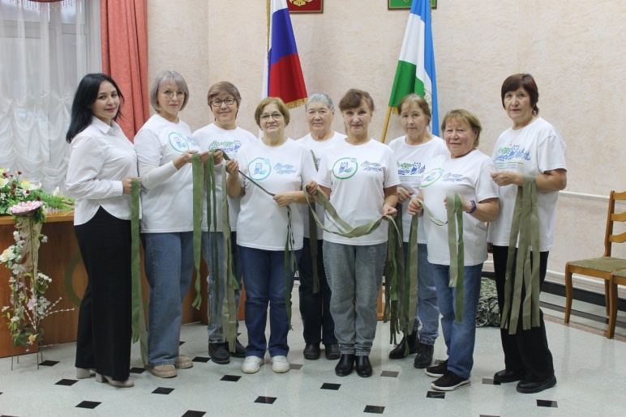
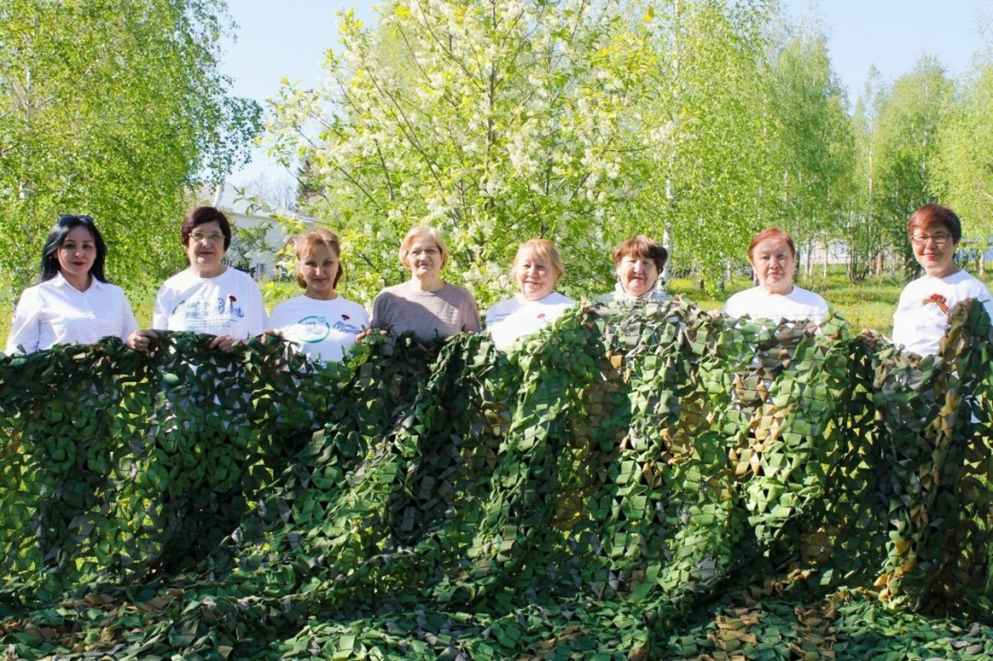
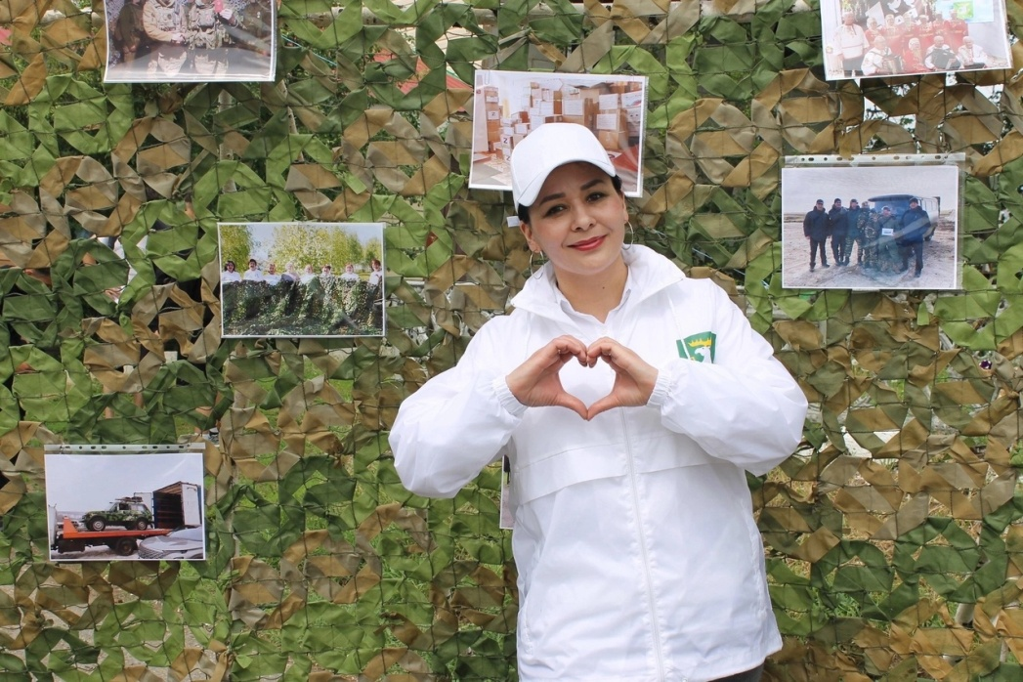

Slide 14
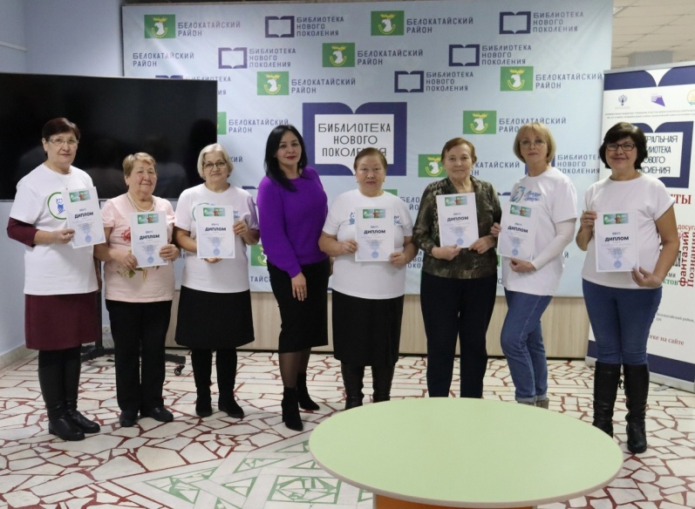
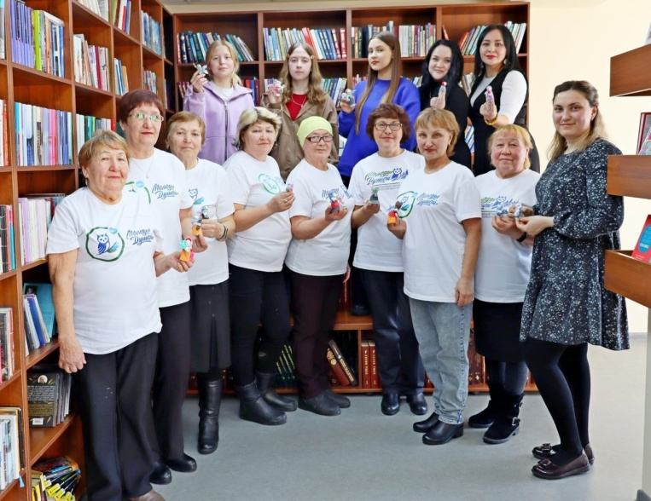
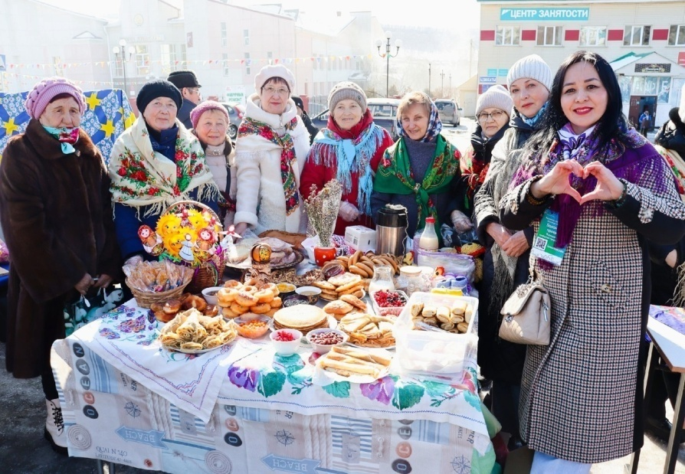
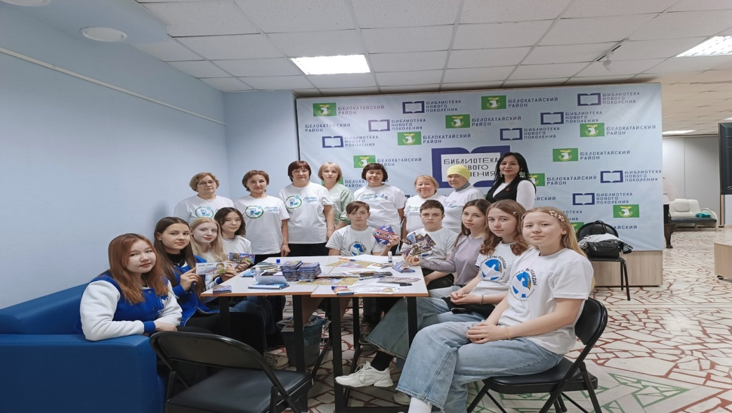
Принимают
активное участие
в проведении
районных мероприятий.

Slide 15
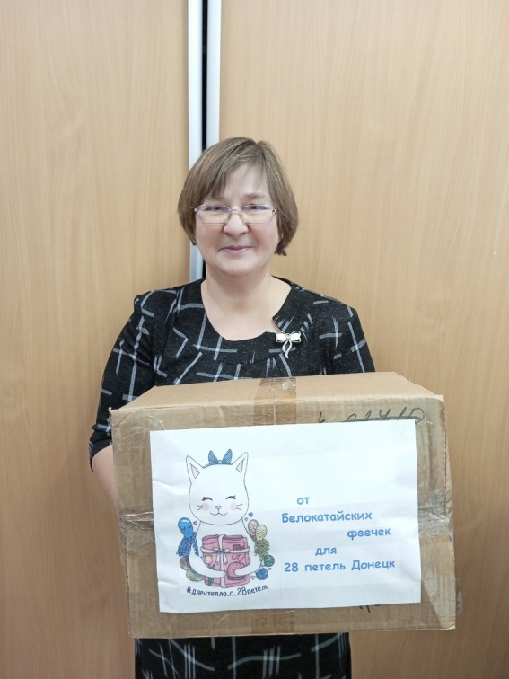
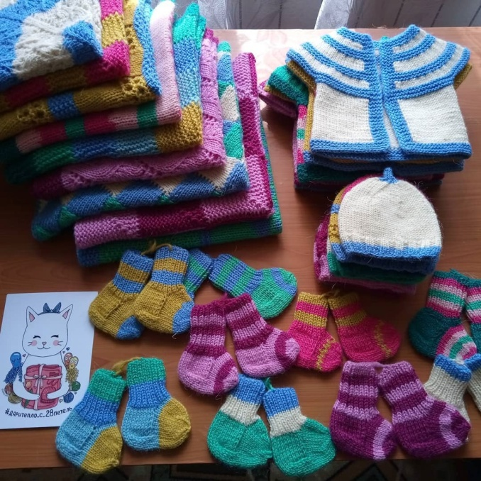
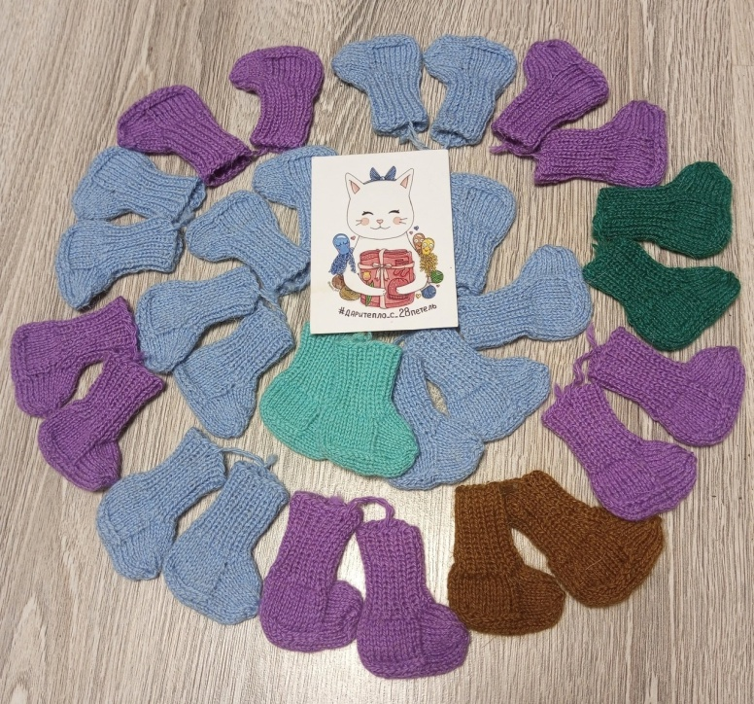

Клуб благотворительного вязания "Рукодельницы с. Новобелокатай являются активными участниками
Всероссийской акции
«Торопыжкам с любовью».
2023 г. - 400 изделий
2024 г.- 22 комплектов

Slide 16




Проект «Кулинарная мастерская» направлен на создание пространства, где подростки смогут освоить азы кулинарного искусства, научиться готовить национальные блюда, развить креативность и приобрести навыки командной работы. Совместный проект с Центральной библиотекой стал не только возможностью научиться готовить, но и приятным провождением в компании наставников.

Slide 17






В конце марта дали старт новому проекту по кукольному театру «Бабушкины сказки».

Slide 18


Отзыв «серебряного» волонтера
Насибуллиной Рамзии Ильдусовны:
«Я начала заниматься волонтерской деятельностью в 2022 году, моим первым мероприятием стало посещение коррекционной школы с творческим мастер-классом. Нам дали футболки с логотипом «Серебряный» волонтер Белокатайского района. Тогда уже я почувствовала большую ответственность.
Я очень горжусь, что я «серебряный» волонтер! Мне нравится этим заниматься, потому что я люблю учиться чему-то новому и помогать людям, это придает моей жизни значимость и нужность. Самый важный момент для меня - это общение с молодежью. Очень здорово, что в нашем районе «серебряное» волонтерство очень развито! Хочется привлечь в эту деятельность и молодых семей, ведь добровольчество - это здорово и почетно!».

Slide 19

Награждения:
Благодарственное письмо за развитие «серебряного» добровольчества в РБ ( куратор сереб. Волонтеров РБ Е. А. Савельева);
Благодарность за участие в акции «Красная гвоздика» в 2022 г. и2024 г.
Диплом участника Республиканского фестиваля лучших практик «Башкирское долголетие» ;
Диплом открытого зонального фестиваля любительских театров кукол «Курсак» ;
Благодарственное письмо от командира войсковой части 95596 за активное участие в поддержке в виде и гуманитарной помощи в зону СВО.

Slide 20
«Серебряные» волонтеры Белокатайского района – стали настоящей легендой в своем районе, их деятельность является неотъемлемой частью жизни белокатайцев.
Благодаря усилиям Гюзелии Закиевны активисты получили возможность помочь другим и раскрыть свои таланты. Создание доброжелательной атмосферы, поддержка и вдохновение участников — важные аспекты её работы. Её подход, основанный на уважении, формирует дружную и целеустремленную команду.
Серебряный актив - это история добра, солидарности и взаимопомощи! Их рецепт счастья прост, а его «ингредиенты» - желание помогать другим и стремление учиться новому.
Спасибо за внимание!
Мы вдохновляем друг друга на добрые дела!

